Slide 1
Cancer du testicule
EAU Guidelines on Testicular Cancer — 2026
Fiche de révision : tumeurs germinales — diagnostic, orchidectomie, marqueurs, et prise en charge des séminomes et non-séminomes.
Fiche de révision · d'après les EAU Guidelines 2026 · docentra.fr

Slide 2
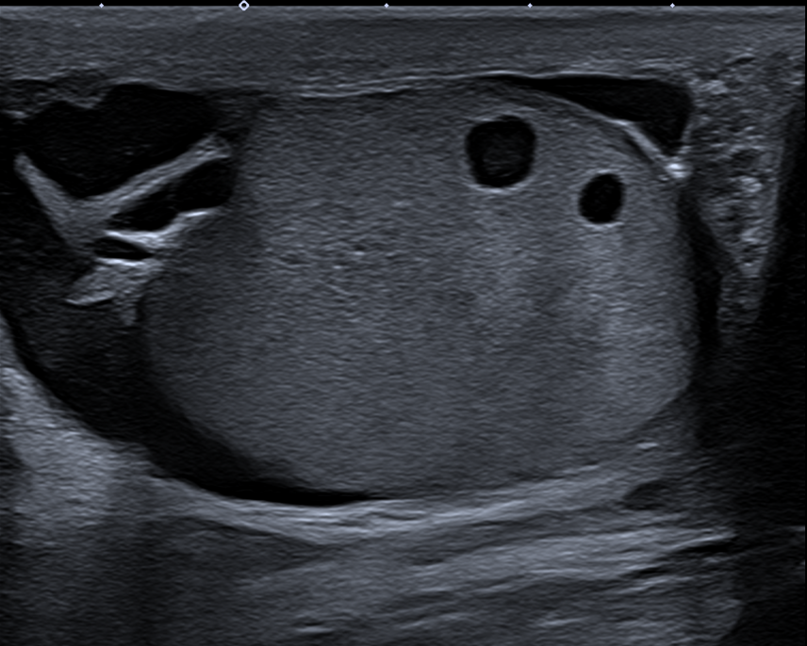
Généralités
• C'est le cancer solide le plus fréquent de l'homme jeune (15-40 ans).
• Les tumeurs germinales se répartissent en séminomes et non-séminomes.
• La cryptorchidie est un facteur de risque reconnu.
• Le taux de guérison est très élevé, y compris au stade métastatique.
Échographie scrotale (masse testiculaire). Cancer solide le plus fréquent de l'homme jeune (15-40 ans).
Wikimedia Commons · Jmarchn · CC BY-SA 3.0

Slide 3
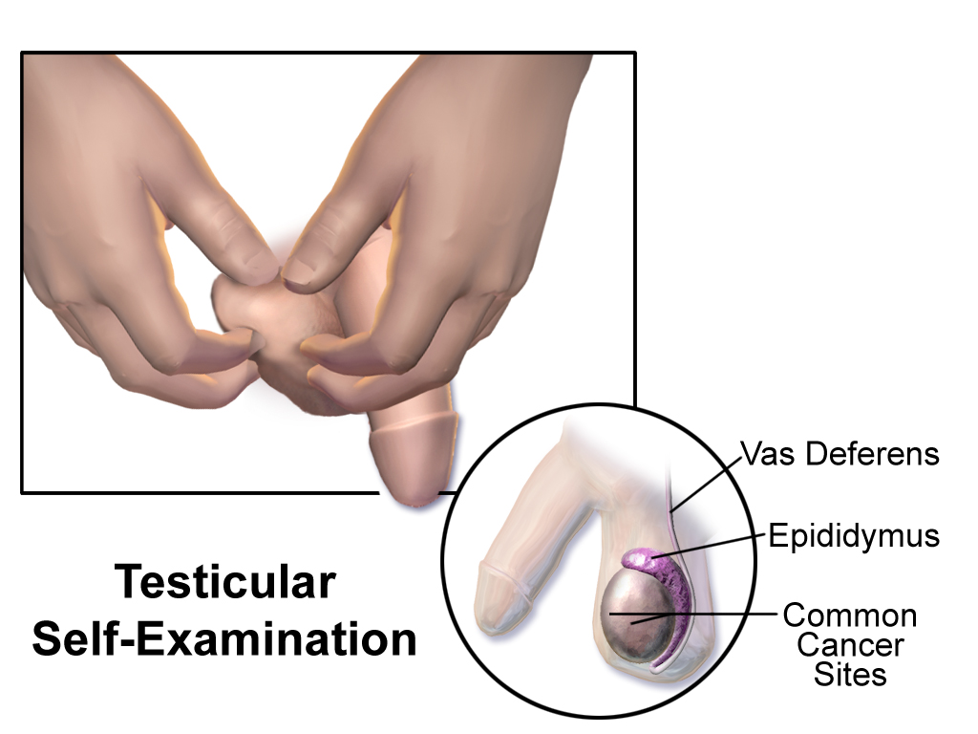
Diagnostic et bilan
• Réaliser une échographie scrotale bilatérale devant toute suspicion.
• Doser les marqueurs : AFP, hCG et LDH avant et après orchidectomie.
• Réaliser un scanner thoraco-abdomino-pelvien injecté pour le bilan d'extension.
• L'orchidectomie par voie inguinale confirme le diagnostic histologique.
Auto-examen testiculaire. Diagnostic : échographie scrotale bilatérale, marqueurs (AFP, hCG, LDH), orchidectomie inguinale.
Banque docentra · BruceBlaus · CC BY-SA 4.0

Slide 4
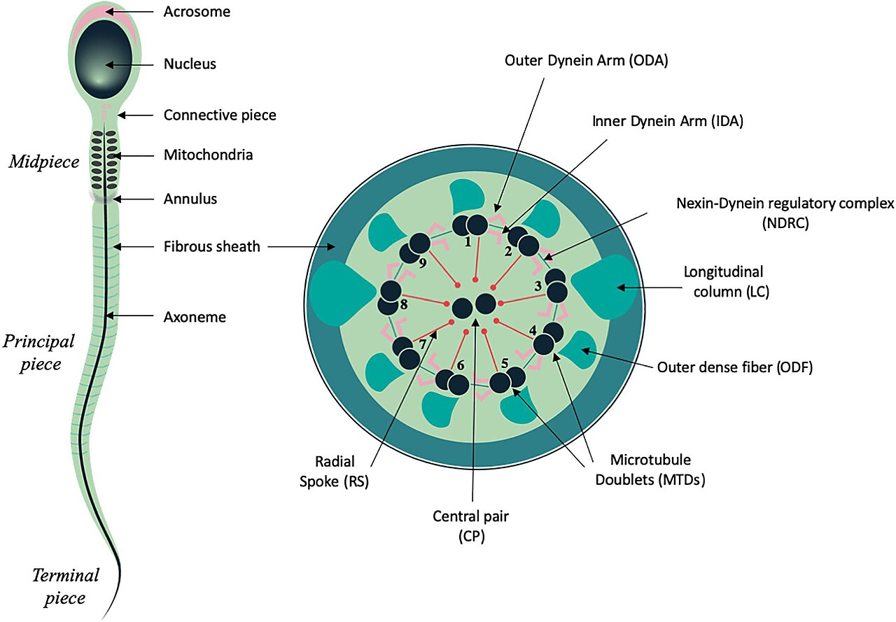
Préservation de la fertilité
• Proposer une conservation de sperme avant tout traitement.
• Discuter la pose d'une prothèse testiculaire lors de l'orchidectomie.
• Encourager l'auto-examen et l'information des apparentés masculins.
• Informer sur les conséquences du traitement sur la fertilité.
Schéma d'un spermatozoïde. Proposer une conservation de sperme avant tout traitement.
Wikimedia Commons · Aminata Touré · CC BY 4.0

Slide 5
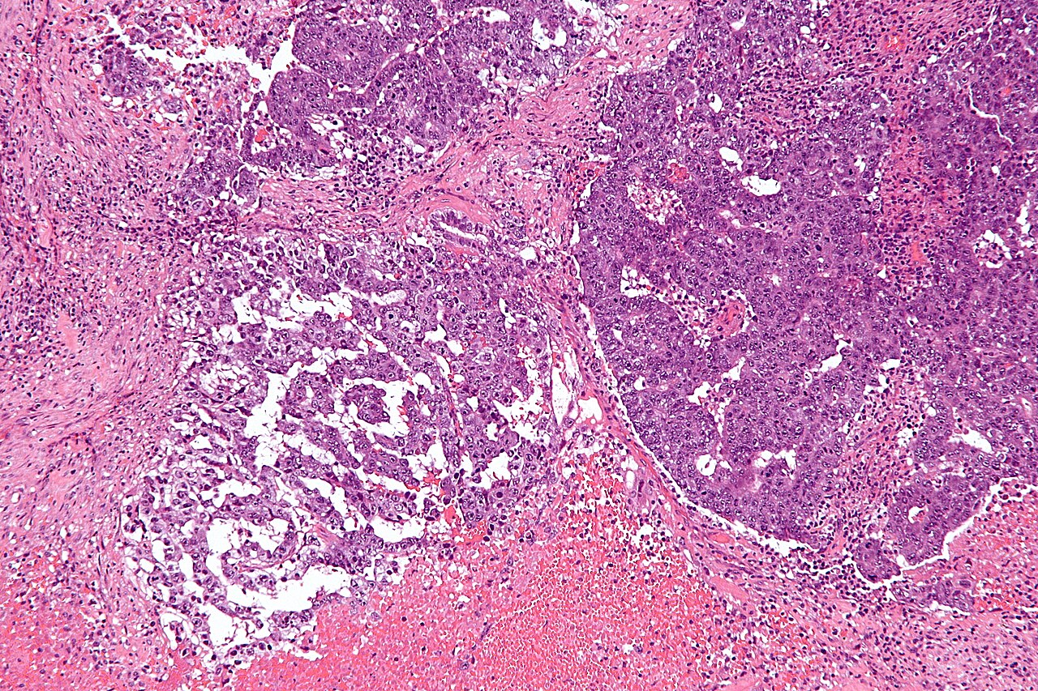
Classification et pronostic
• Le stade repose sur la classification TNM et les marqueurs (catégorie S).
• La classification IGCCCG stratifie le pronostic de la maladie métastatique.
• L'invasion lymphovasculaire est le facteur pronostique le plus fort dans le stade I.
• Marqueurs et imagerie guident le choix thérapeutique.
Histologie d'une tumeur germinale mixte. La classification IGCCCG stratifie le pronostic ; l'invasion lymphovasculaire est péjorative.
Wikimedia Commons · Nephron · CC BY-SA 3.0

Slide 6
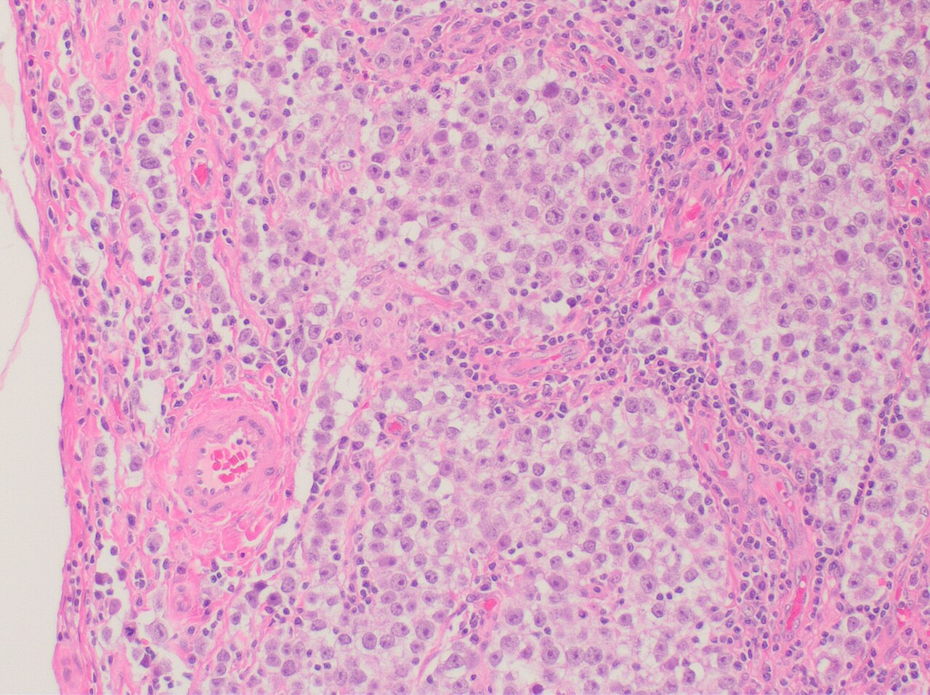
Séminome de stade I
• La surveillance est l'option préférée si les ressources le permettent.
• Une dose unique de carboplatine (AUC 7) est une alternative adjuvante.
• Ne pas réaliser de traitement adjuvant chez les patients à très bas risque.
• La radiothérapie adjuvante n'est plus recommandée en routine.
Histologie d'un séminome. Stade I : surveillance préférée ; carboplatine (AUC 7) en option adjuvante.
Wikimedia Commons · Mikael Häggström, M.D. Author info - Reusing ima · CC0

Slide 7
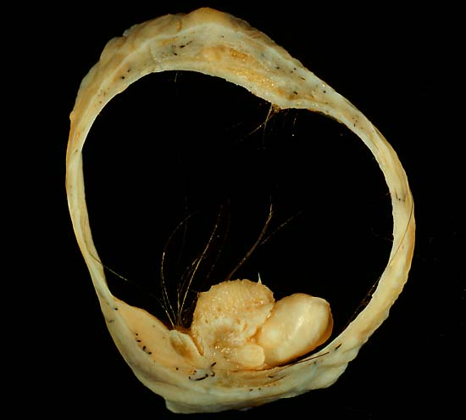
Non-séminome de stade I
• La surveillance est privilégiée chez les patients compliants à faible risque.
• Une chimiothérapie adjuvante (BEP) est une option selon les facteurs de risque.
• L'invasion lymphovasculaire oriente vers un traitement adjuvant.
• Le curage rétropéritonéal est réservé à des cas sélectionnés.
Pièce d'orchidectomie : tératome kystique mature (tumeur non séminomateuse). Surveillance ou chimiothérapie selon le risque.
Banque docentra · ? · Public domain

Slide 8
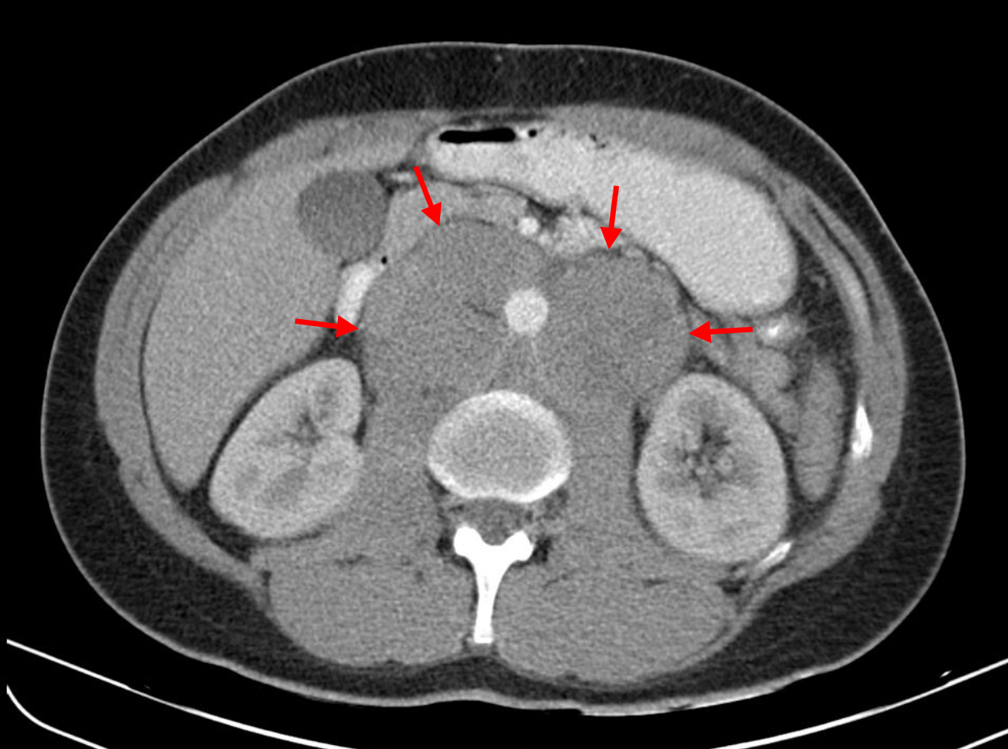
Maladie métastatique
• La chimiothérapie BEP est la base du traitement selon le groupe pronostique IGCCCG.
• Le nombre de cycles dépend du pronostic (bon, intermédiaire, mauvais).
• Les masses résiduelles non-séminomateuses doivent être réséquées.
• Une approche multidisciplinaire améliore les résultats.
TDM : adénopathies rétropéritonéales (drainage lymphatique du testicule). Chimiothérapie BEP selon le groupe IGCCCG.
Wikimedia Commons · Jmarchn · CC BY-SA 3.0

Slide 9
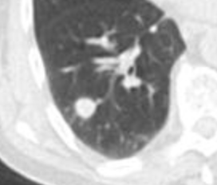
Suivi
• Le suivi associe marqueurs tumoraux et imagerie.
• Le rythme est adapté au stade, à l'histologie et au traitement.
• On dépiste les récidives et les effets tardifs du traitement.
• Le suivi est prolongé compte tenu du jeune âge des patients.
TDM thoracique : nodule pulmonaire. Le suivi dépiste les récidives (marqueurs + imagerie), notamment pulmonaires.
Wikimedia Commons · Article authors: Annemie Snoeckx, Pieter Reyntie · CC BY 4.0

Slide 10
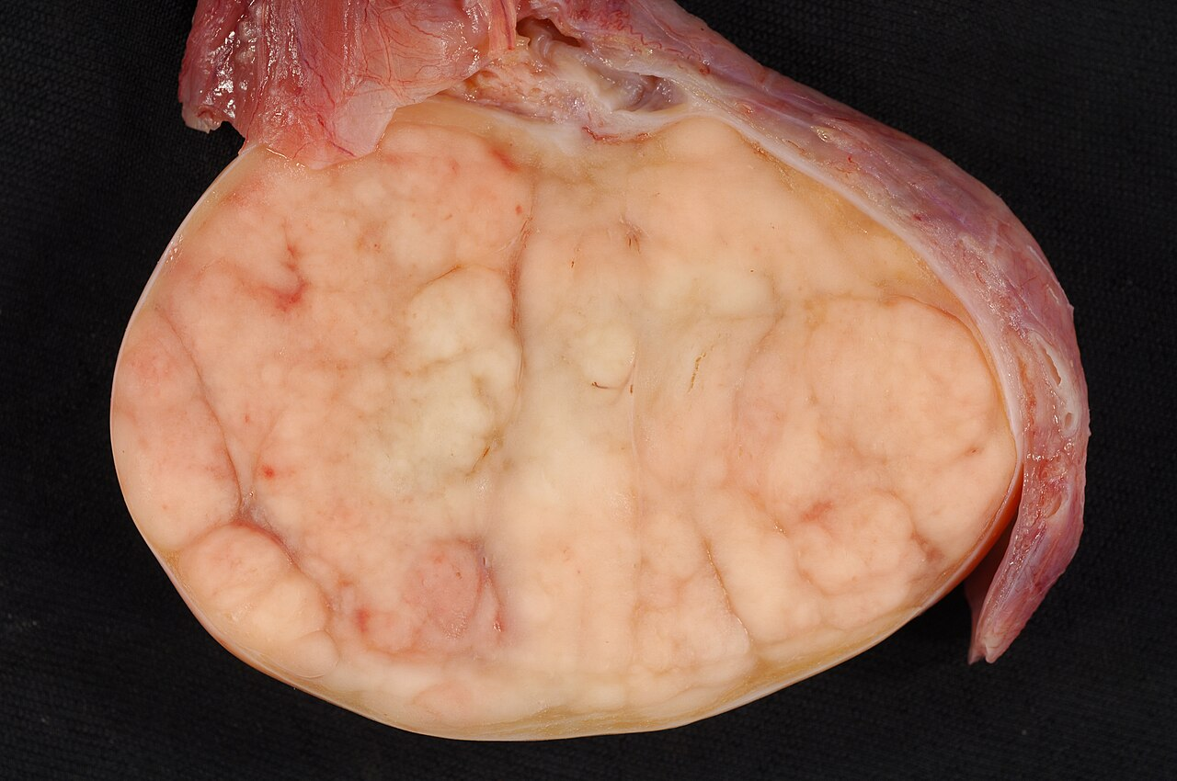
Points clés à retenir
• Échographie scrotale + marqueurs (AFP, hCG, LDH) ; orchidectomie inguinale.
• Conservation de sperme avant traitement.
• Séminome stade I : surveillance préférée ; carboplatine AUC 7 en option.
• Métastatique : BEP selon l'IGCCCG, résection des masses résiduelles.
Pièce d'orchidectomie : séminome. Échographie + marqueurs ; séminome stade I en surveillance ; BEP en métastatique.
Wikimedia Commons · Ed Uthman, MD, Houston, Texas, USA · CC BY 2.0

